Slide 1
포트폴리오
양성심
Developer

Slide 2


INDEX
01
Web develop
02
Data Engineer

Slide 3
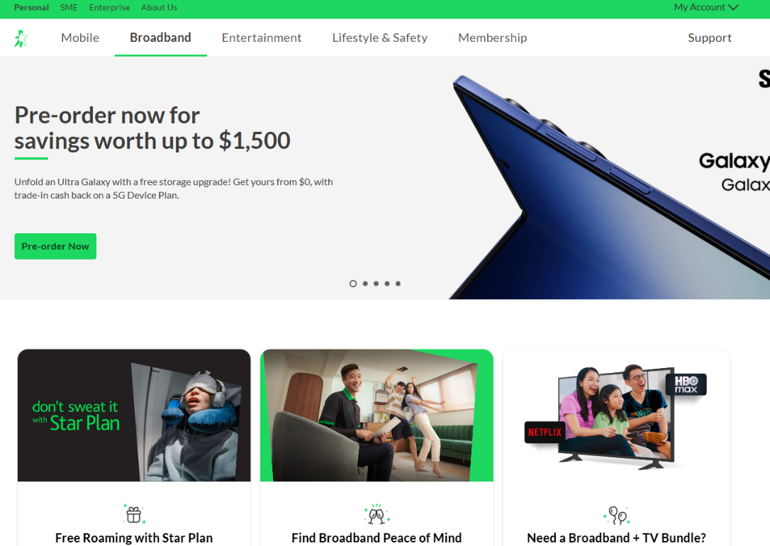
01 Web
Starhub Broadband 프로젝트
-구현기능
AAX 솔루션 개발
Broadband(인터넷 및 라우터) 장바구니 api flow 설계 및 주문, 배송, 활성화, 재스케줄, 계약 종료, 계약 연장, 업그레이드, 빌링 로직 시스템 개발, 유지보수 및 배포
Microservice 에 기반한 테이블 설계 및 외부 api 연동 서비스 개발
Test Automation 시나리오 작성 및 커버리지 향상
AAX4 Frontend 개발
Java 17로 컨버전
알림 기능 개발 및 view 테이블 설계
해외 프로젝트에서 오스트리아, 대만, 베트남 동료 개발자들과 영어로 데일리 미팅 및 협업

Slide 4
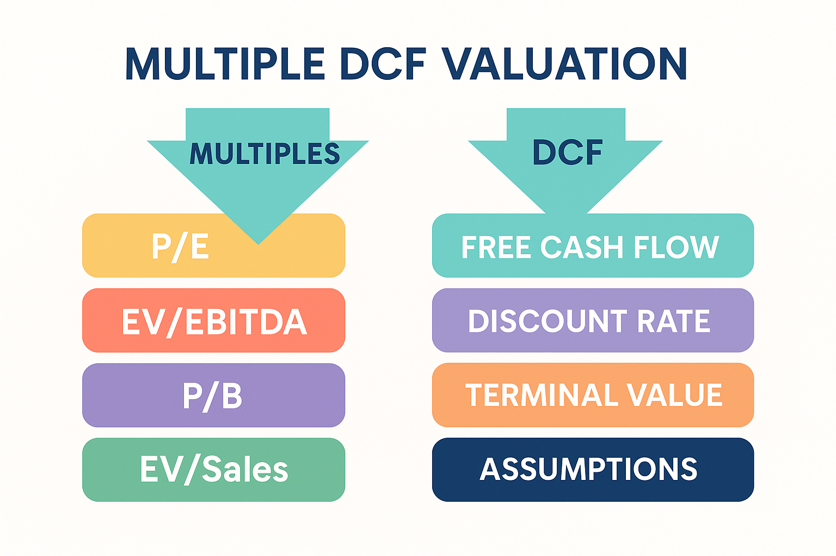
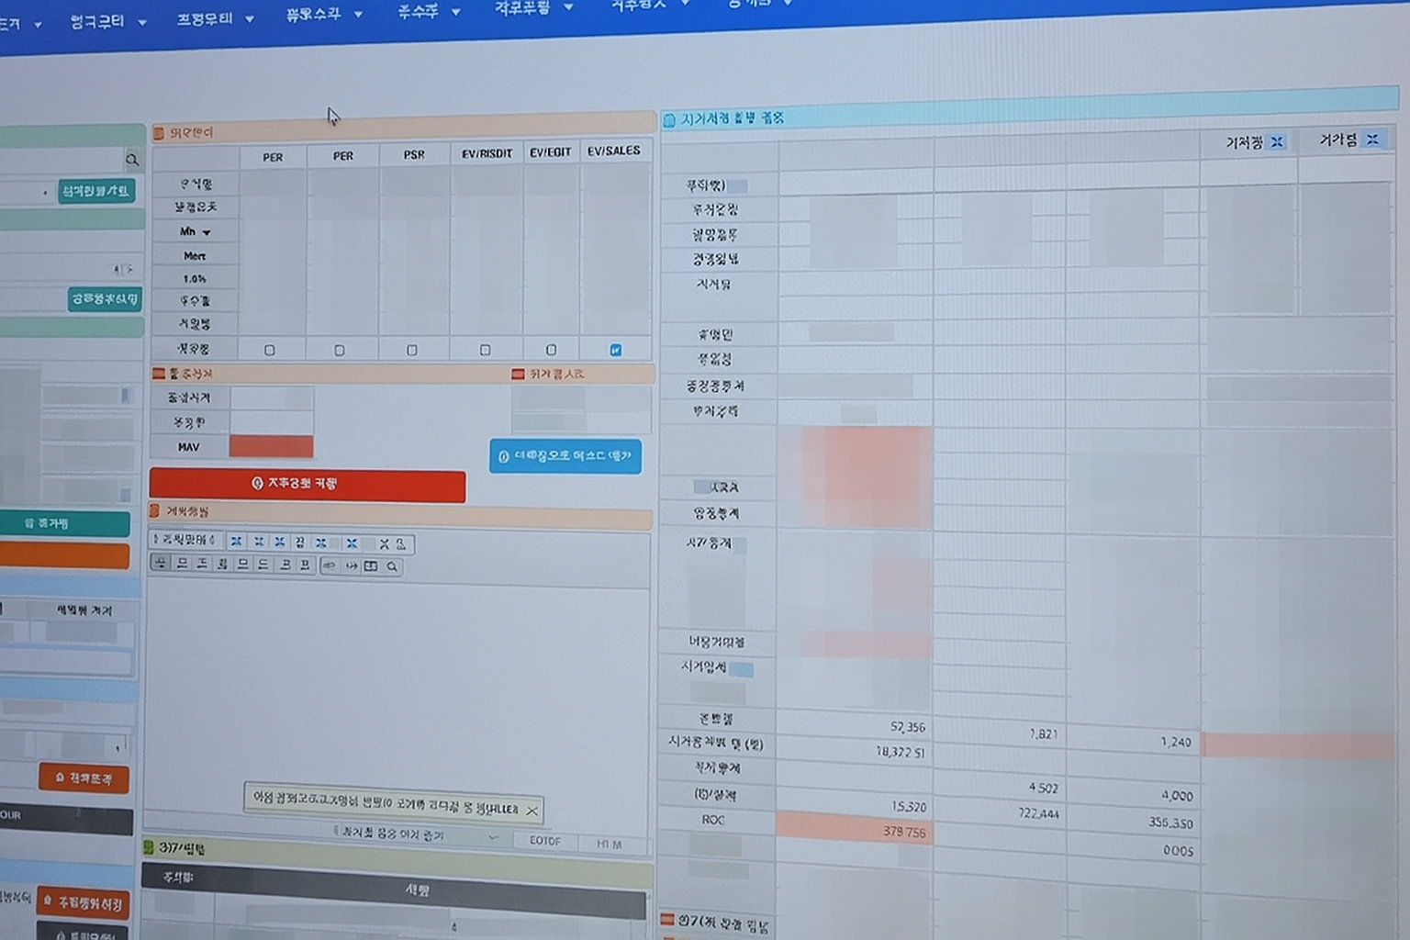
01 Web
DCF 메자닌, 멀티플 평가 시스템화 프로젝트
프로젝트 투입 기간 : 2023.02 ~ 2023.11
-역할: 풀스택 담당
-구현기능
-대출채권, 펀드, 주식 평가 모형 레포트 생성 프로그램 개발
-대체 평가 관리 웹사이트 개발 및 운영
-기존의 python Django, vba로 개발되어 운영되고 있는 시스템을
java spring 으로 리뉴얼 개발.
- 룩스루, 멀티플, 지수 변동성 화면 개발 및 운영
- DCF 평가 모델을 위한 테이블 설계 및 개발

Slide 5
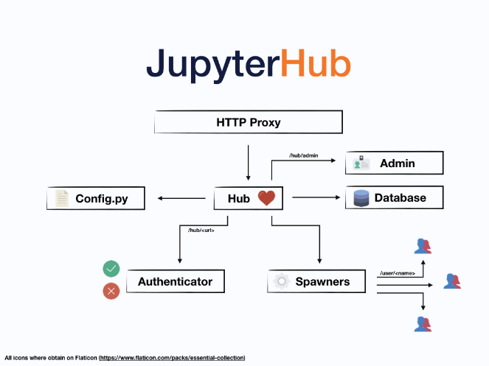
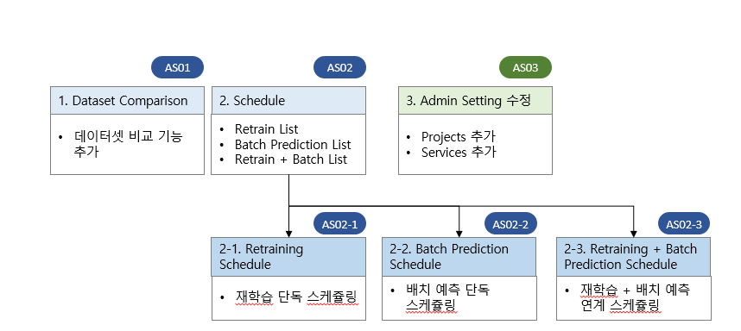
01 Web
Ai 플랫폼 고도화 프로젝트
프로젝트 투입 기간 : 2022.09 ~ 2022.11 (화면 분석 설계 부터 개발 기간까지 투입)
프로젝트 개발 방향: 전처리 분석용 jupyterhub 서버 분석 설계 및 모델링 서버 Studio Api 설계 작업 담당.
역할 : 분석 설계 및 백엔드 작업 담당
구현 기능
전처리 분석 용 jupyterhub, jupyterlab
WBS 및 기능 명세서 작성 및 기획서 분석
서버 구축 및 extension 코드 개발
모델링 서버 Studio
Dataset Comparision
① 데이터셋 비교기능 구현: Temp 테이블 설계 및 추가하여 데이터셋 비교를 위한 CRUD 기능 구현 완료
② 태그 기능 구현: 데이터셋 및 스케줄 에 필요한 태그 기능 구현 ( 테이블 설계, Api 구현 및 테스트 완료)

Slide 6
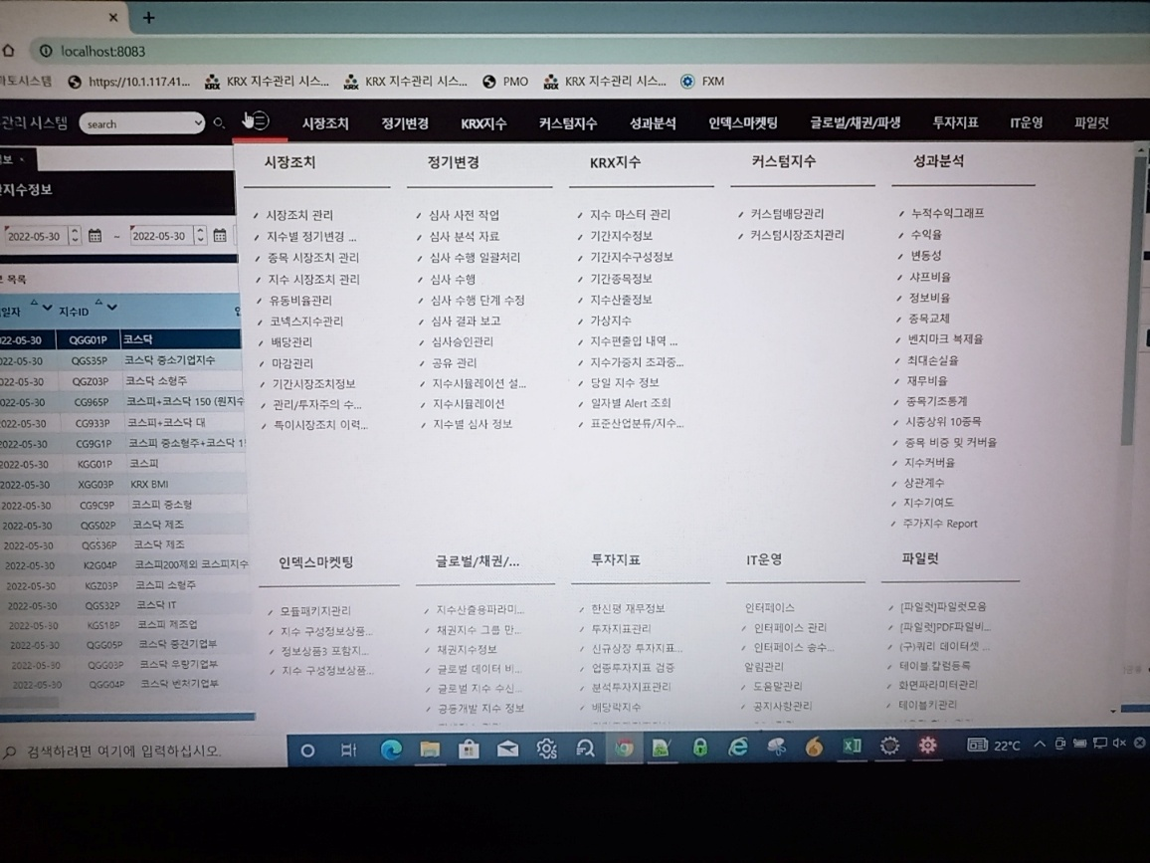
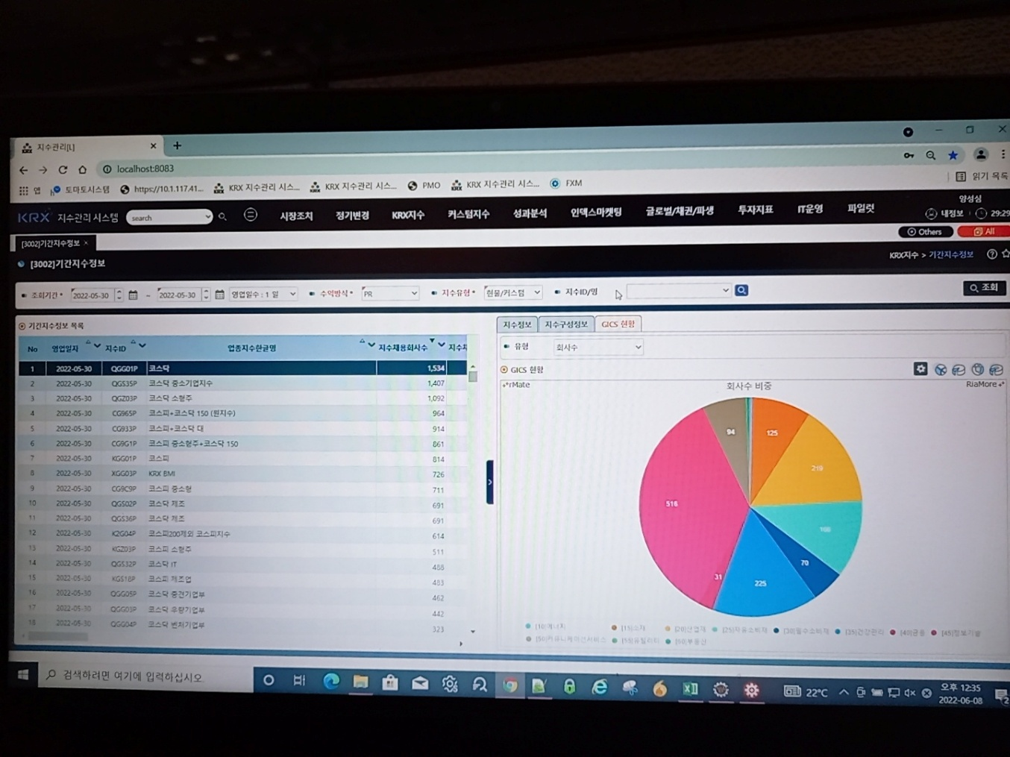
01 Web
지수개발시스템 프로젝트
프로젝트 투입 기간 : 2021.09 ~ 2022.08 (화면 개발 단계 부터 통합테스트 감리 기간까지 투입)
프로젝트 개발 방향: 기존 지수관리시스템을 지수개발시스템으로 리뉴얼 개발. 기존 기개발된 웹페이지는 Internet explort 한하여 접속이 가능하다는 불편사항이 있었으나,
토마토시스템의 솔루션인 exbuilder 를 가져와서 Java spring 기반 웹페이지로 다시 사이트 리뉴얼 개발이 됨.
역할 : 풀스택 개발자로 화면 구현 및 로직 개발 및 백엔드 작업 담당
- 상세 업무
❖ 스칼라 서브쿼리에 과도한 캐싱이 일어나 join 문으로 수정 하는 방식으로 쿼리 튜닝
❖ CRUD 및 엑셀 업로드시 merge update insert 구문으로 primary key값을 비교하여 데이터 insert 혹은 update 진행
❖ 계산 로직 작업 중 데이터 부재에 따른 오류 방지 위한 에러 처리
❖ 월별,시장별,회사별 결산기 현황 데이터 및 세부 현황
❖ 결산이 연에 복수로 이루어지는 경우가 추가되어 컬럼 내 데이터 분할 및 pivot 기능을 추가하여 집계하기위한 쿼리 수정

Slide 7
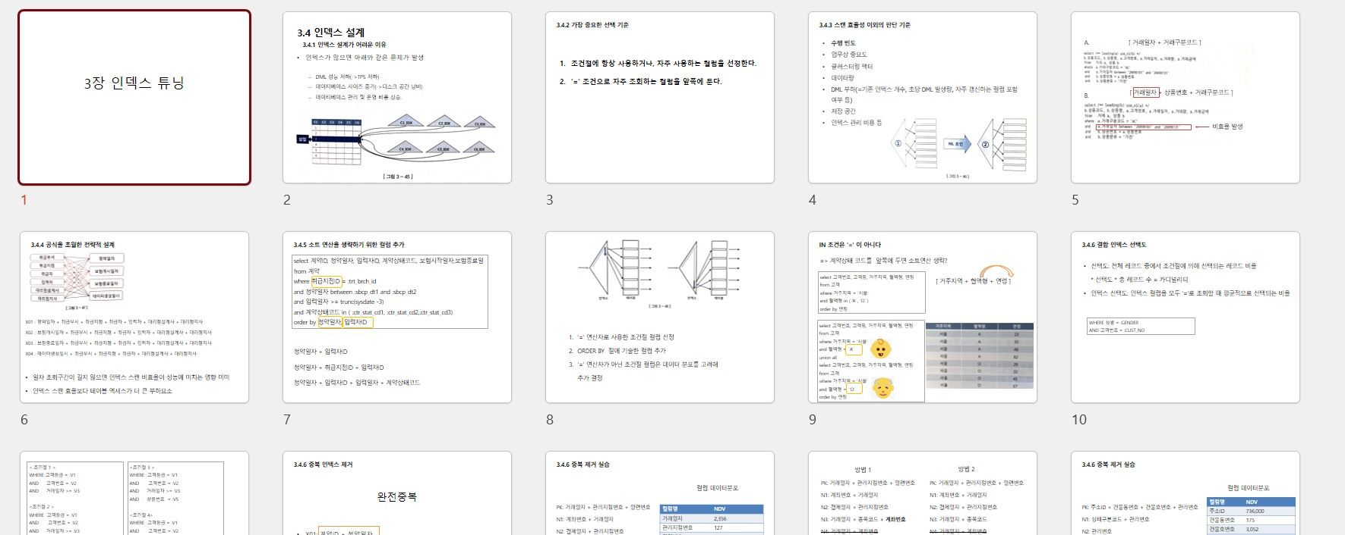
01 Web
SQL 스터디
SQL 튜닝 스터디 ppt https://github.com/YangSungSim/indexTuning

Slide 8
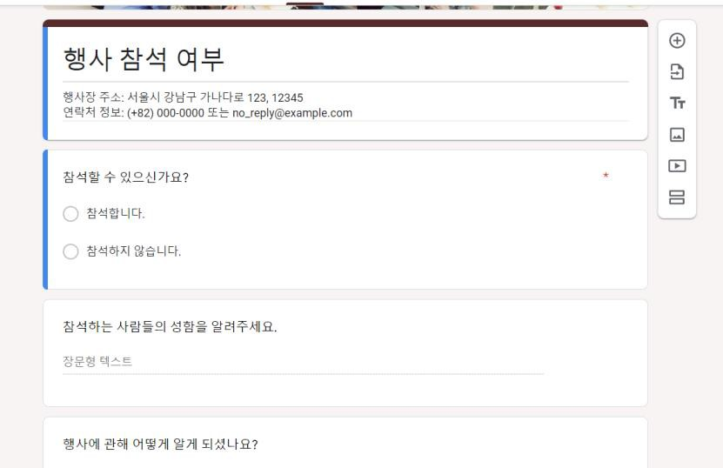


01 Web
설문지 웹사이트
프로젝트 투입기간: 2020.04 ~ 2020.08
프로젝트 개발 방향: 기존 ASP.net 및 html, css의 개발 언어로 설문지를 작성하던 방식에서 vue.js 기반 웹사이트를 통해 편리한 응답데이터 수집
하기 위함.
역할: 프론트엔드 개발로 vue.js 를 이용하여 기본 화면 개발 담당
구현 기능
회원가입 및 로그인 기능
고객 QnA 게시판 기능
문항별 설문지 파트 제작
주소 검색 연동
사용 언어: Vue.js, Mssql,, typescript, java spring

Slide 9



01Web
충남 시민 관심사 텍스트 데이터 분석 웹 페이지 구현
개발기간: 2020.04 ~ 2020.08
프로젝트 방향: 충남 지역 사업계획서 작성을 위한 자료 조사를 목적으로 충남 시민 관심사 조사. 소셜 미디어 및 포털 사이트 등 다양한 출처에서 텍스트 데이터 수집 후 데이터 가공 및 결과 웹페이지 구현
역할: 데이터 분석 및 웹 개발
구현 기능
소셜 미디어(인스타그램, 트위터, 페이스북), 언론사(충남신문, 공주신문..), 네이버 맘 카페 등 충남 지역과 관련있는 다양한 출처에서 텍스트 데이터 크롤링.
인스타그램 크롤링 방식: puppeteer (node.js) 라이브러리를 통해 chrome driver 에서 안정적으로 크롤링 하기 위해 소스코드 개발
페이스북, 트위터 크롤링: selenium 라이브러리를 통해 크롤링 소스코드 개발
천안아산, 충남매일신문 등 언론사: node.js 로 신물사별 크롤링할 코드를 비동기 함수를 사용하여 개발
데이터 적재 일별 배치 : Agenda 라이브러리를 사용하여 매일 한번씩 job 이 돌아갈 수 있도록 설정
형태소 분석 및 불용어 처리: stopword.txt 라는 불용어 처리용 파일을 생성한 후 단어 필터링 및 count 데이터 생성
Django 로 Wordcloud 로 시각화
사용 언어: Django, Python, Node.js, MongoDB, javascript, html, css
Github 주소: https://github.com/YangSungSim/cr_somedia

Slide 10
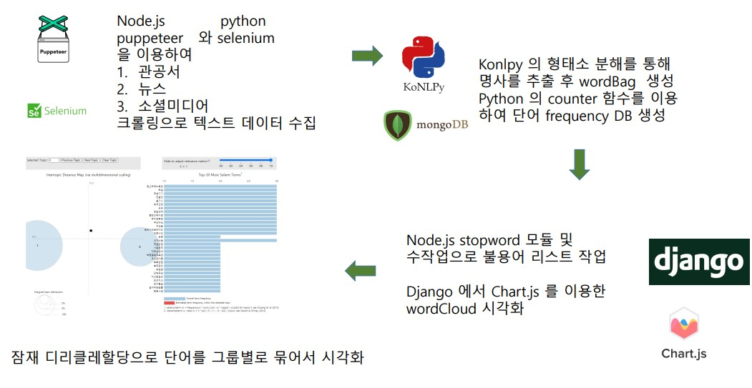
01Web
충남 시민 관심사 웹

Slide 11
02 Data Engineer
LG 빅데이터 플랫폼 고도화
프로젝트 기간: 2021.03 ~ 2021.08 (데이터 분석 설계 -> 개발 -> 테스트 기간)
프로젝트 진행 방향: 기존의 On promise 의 mssql RDBMS 테이블에 적재되고 있는 화학 데이터를분석 설계하여 AWS s3 에 파티셔닝 된 컬럼을 바탕으로 데 이터를 적재하는 프로젝트.
담당 역할: 데이터 엔지니어
구현 기능
IQMS,GQS,등 300여 개의 화학 테이블을 분석 설계 : 1) overwrite 2) merge-update 3) overwrite-insert 분류 기준을 정하고 파티셔닝 컬럼으로 쓰일 날짜 컬럼 혹은 primary key 컬럼 선정
AWS glue 에서 pyspark 를 통해 ETL 스크립트 작성 및 실행
AWS s3 에 적재 확인 및 데이터 정합성 확인
Airflow 로 데일리 배치작업 설정
사용 언어: Pyspark, AWS glue, AWS s3, AWS cloudwatch, Ariflow

Slide 12






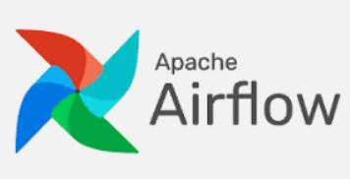
02 Data Engineer
LG 빅데이터 플랫폼 고도화
Pyspark 스크립트
Secret Manager 에 관리하는
DB 정보 호출 함수
RDBMS
Oracle 을 읽어와서
jdbc 데이터 프레임생성
Oracle 외 mssql 을 읽 어와서 jdbc 데이터 프 레임생성
데이터 정합성 확인
파티션 컬럼 여부 에 따라 데이터 프레임 overwrite(N)
재파티션 처리후 overwrite(Y) 로 나눔
Daily Batch

Slide 13



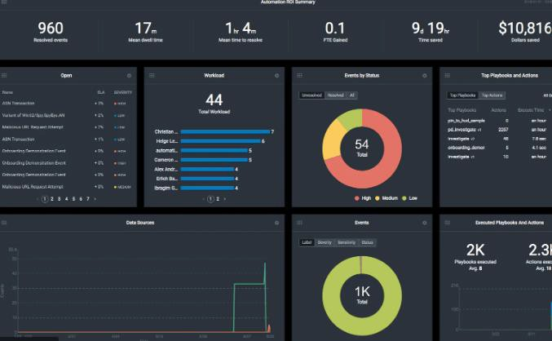


02 Data Engineer
LG PCC 프로젝트
프로젝트 기간: 2020.08 ~ 2020.12
프로젝트 방향: Splunk 코드로 짜여진 기존의 가전 제품 데이터 스크립트 코드를 Python으로 포팅 및 Hadoop 저장소로 이전 및 저장
구현 기능
Splunk 코드를 Python 코드로 작성(세탁기 온수감지 로직, 버블과다 감지 로직, 통세척 시기 로직)
데이터 정합성 확인( Jupyter Hub 에서 해당 코드 작성 및 실행)
세탁기 동결 원인 군집분석 진행
미국 고객 리포트 개발
사용 언어: Python, jupyter, pandas, numpy, sklearn

Slide 14
THANK YOU

